Slide 1
The Code, or There and Back Again
static code analysis, unit tests
and
bytecode reviews

Slide 2
Joker<?> 2018
«Не думайте о качестве, думайте о скорости»
— Егор Бугаенко
«Java 4..11, Kotlin, Code Coverage и их лучший друг — байткод»
— Евгений Мандриков
Буршинов Олег
https://github.com/mrzo0m/jmeetup.git

Slide 3
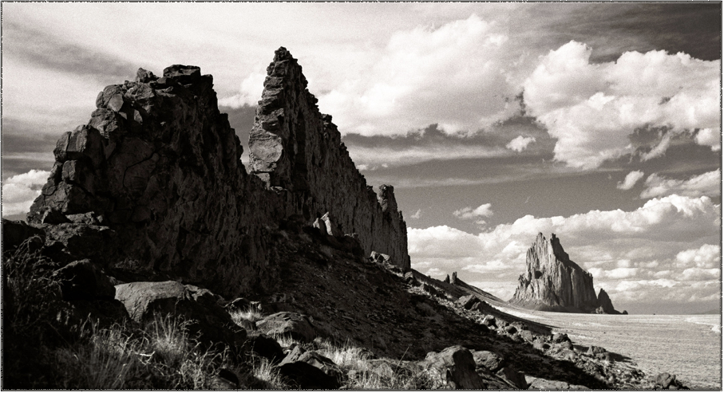
Путешествие кода
от коммита до выполнения на проде

Slide 4

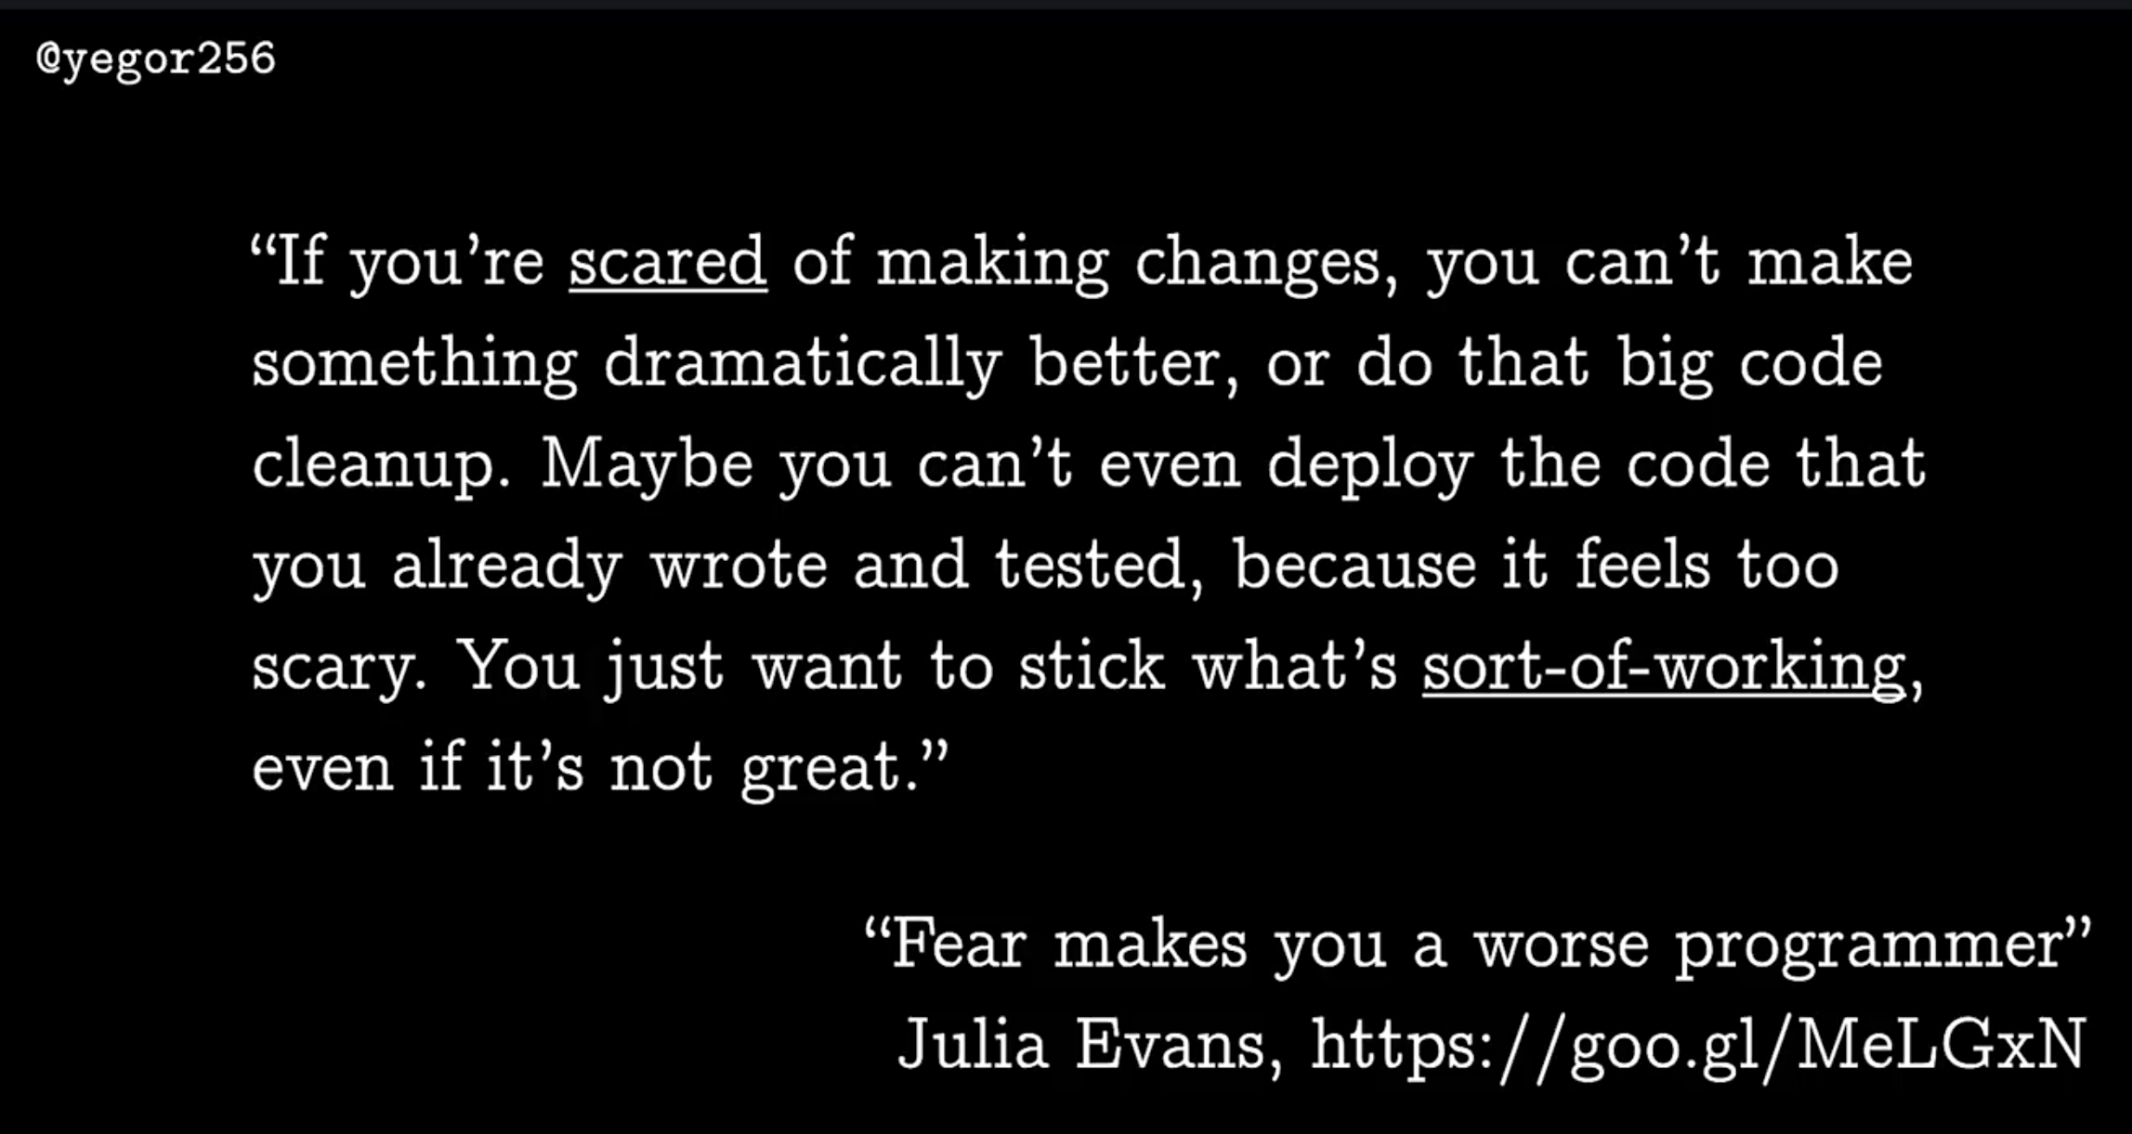
Fear Driven Development
Разработка ведомая страхом

Slide 5
Признаки FDD
Ветки которые страшно вливать
Возрастающий тех. долг
Скука
Стресс

Slide 6
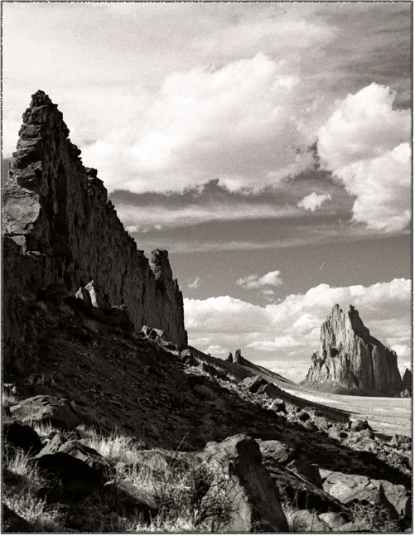

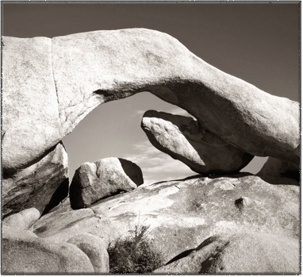
Исправлять
процесс, а не
людей

Slide 7
Окружение свободное
от стыда и страха

Slide 8

Delivery pipeline

Slide 9
Ты не пройдешь!

Slide 10
Quality Gates

Slide 11
На страже репозитория
Статический анализ
Unit tests
Код ревью
Покрытие кода
Дубликаты (кода, зависимостей)

Slide 12
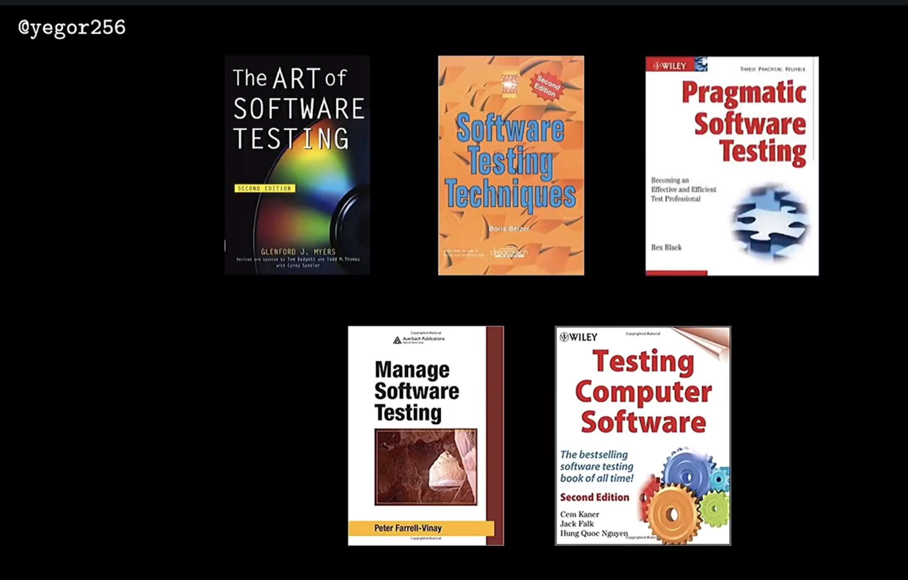
Тестер как принимающий?
Тестеры работают параллельно разработчикам

Slide 13
Crash Fast
Получать ошибки от конечных пользователей

Slide 14
Радость ошибки
Регистрация дефектов
Боссы не поймут, это не возможно.

Slide 15
Вступаем в бой
Workshop по инструментам

Slide 16
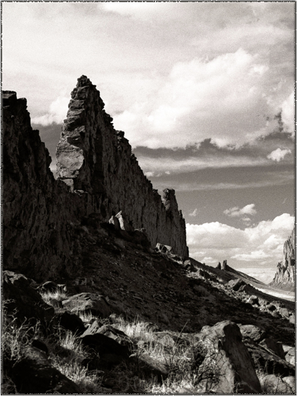
Code Review
Что бы почитать перед сном?

Slide 17
Уокер, техасский рейнджер

Slide 18
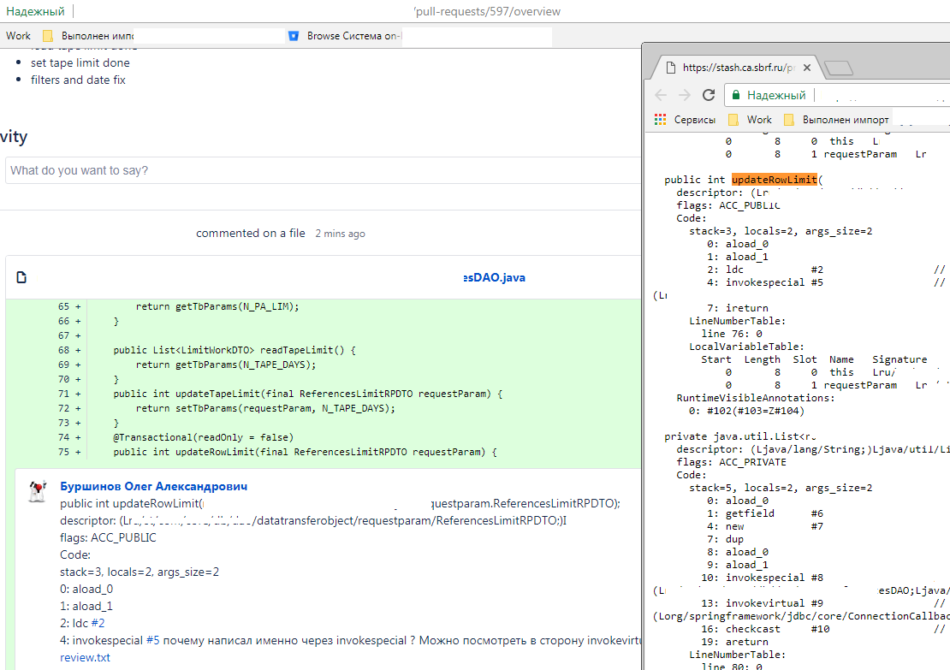
Bytecode review

Slide 19
Покрытие кода
от Ja Co Co к байткоду

Slide 20
JaCoCo получает всю информацию от .class

Slide 21
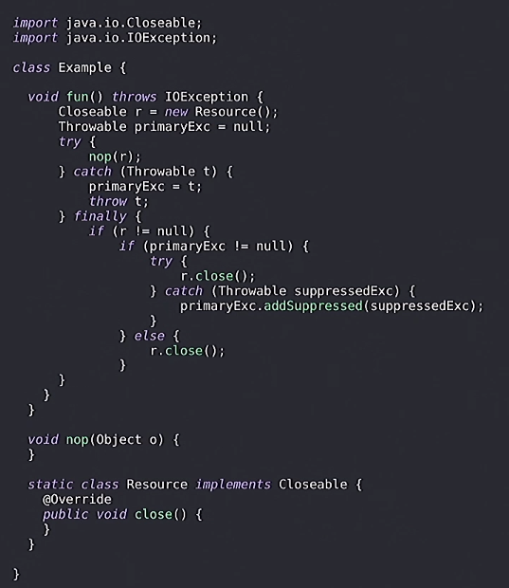
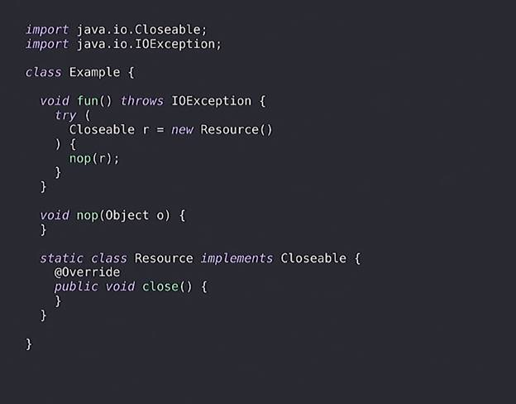
try with resources

Slide 22
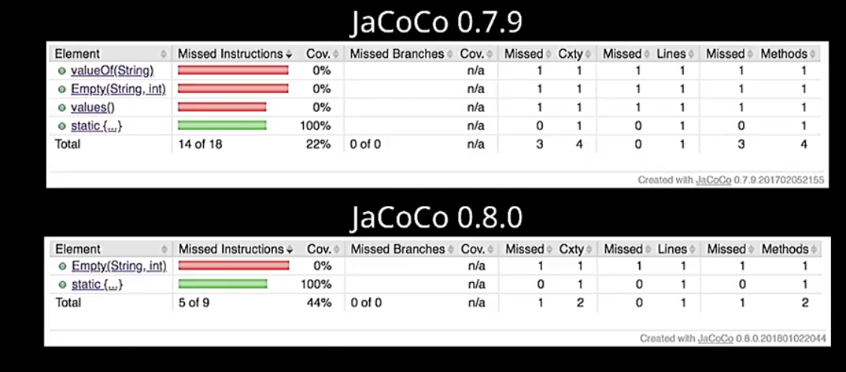
Призраки из байткода

